Slide 2
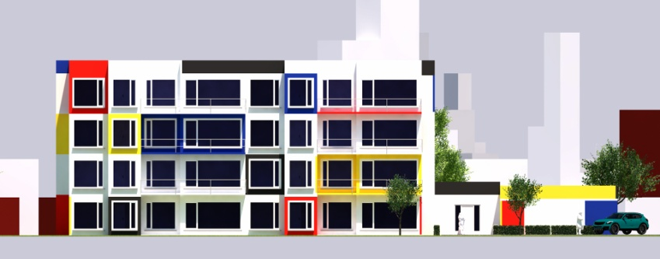
Použití modulové architektury pro řešení obytné budovy, nebo hotelu
Zdroj: vlastní
Autor: Bc. Michal Lávička
Vedoucí: doc. Dr. Ing. Luboš Podolka

Slide 3
Cíl práce
Cílem práce je vypracovat architektonickou studii objektu nebo rozpracovat pro zadanou studii výkresy v rozsahu projektu pro stavební povolení stavebně konstrukční části, provést statický výpočet nosné konstrukce garantující stabilitu navržené konstrukce, a rozkreslit typická řešení konstrukce z hlediska statického návrhu.

Slide 4
Konstrukce
Materiál: BETON
Způsob: PROSTOROVÁ PREFABRIKACE
Základy: ZÁKLADOVÉ PASY
Tloušťka konstrukce: 150 mm
Zdroj: vlastní

Slide 5
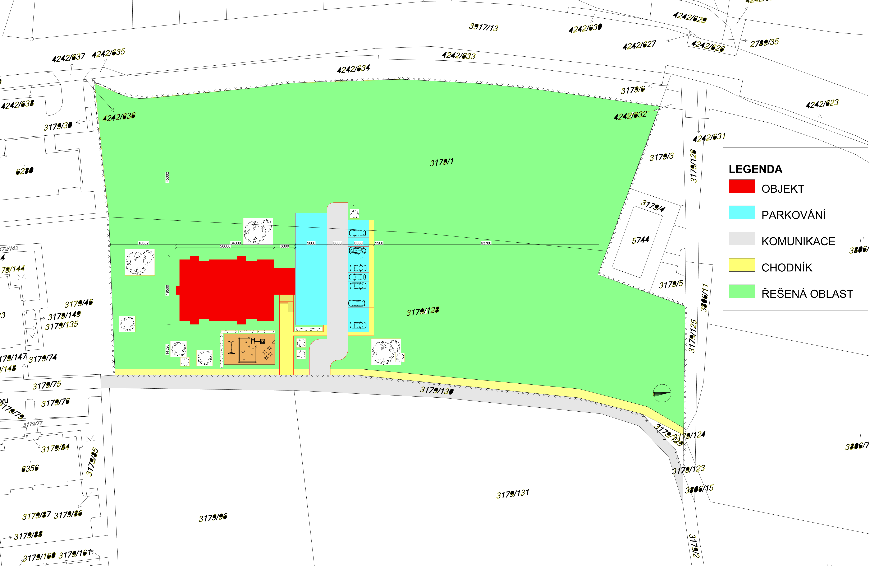
Situace
Zdroj: vlastní

Slide 6
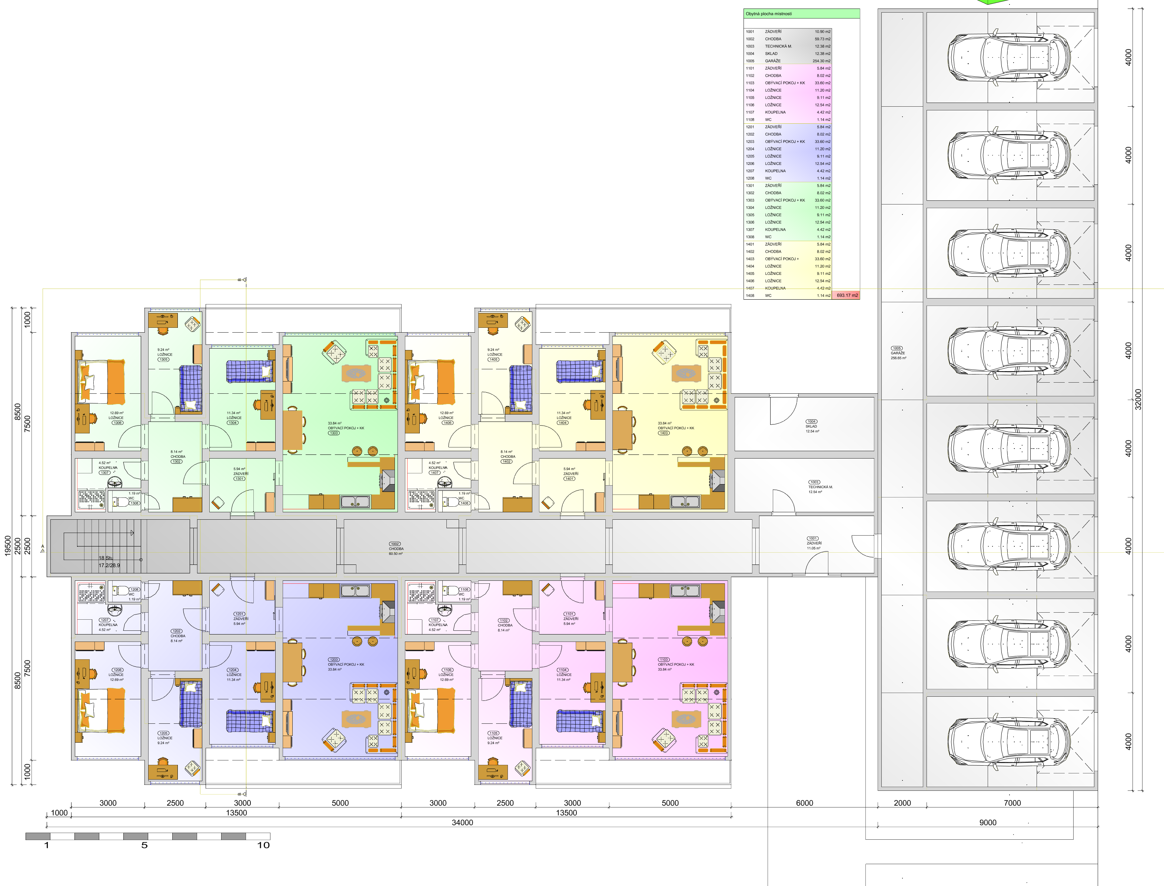
Půdorys 1.NP
Zdroj: vlastní

Slide 7
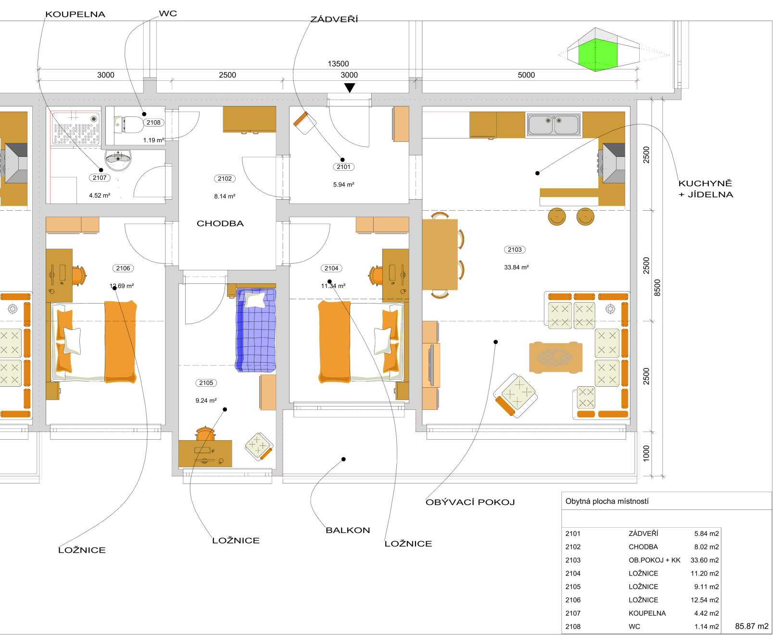
Řešený byt
12 buněk
85,87 m2
Zdroj: vlastní

Slide 8
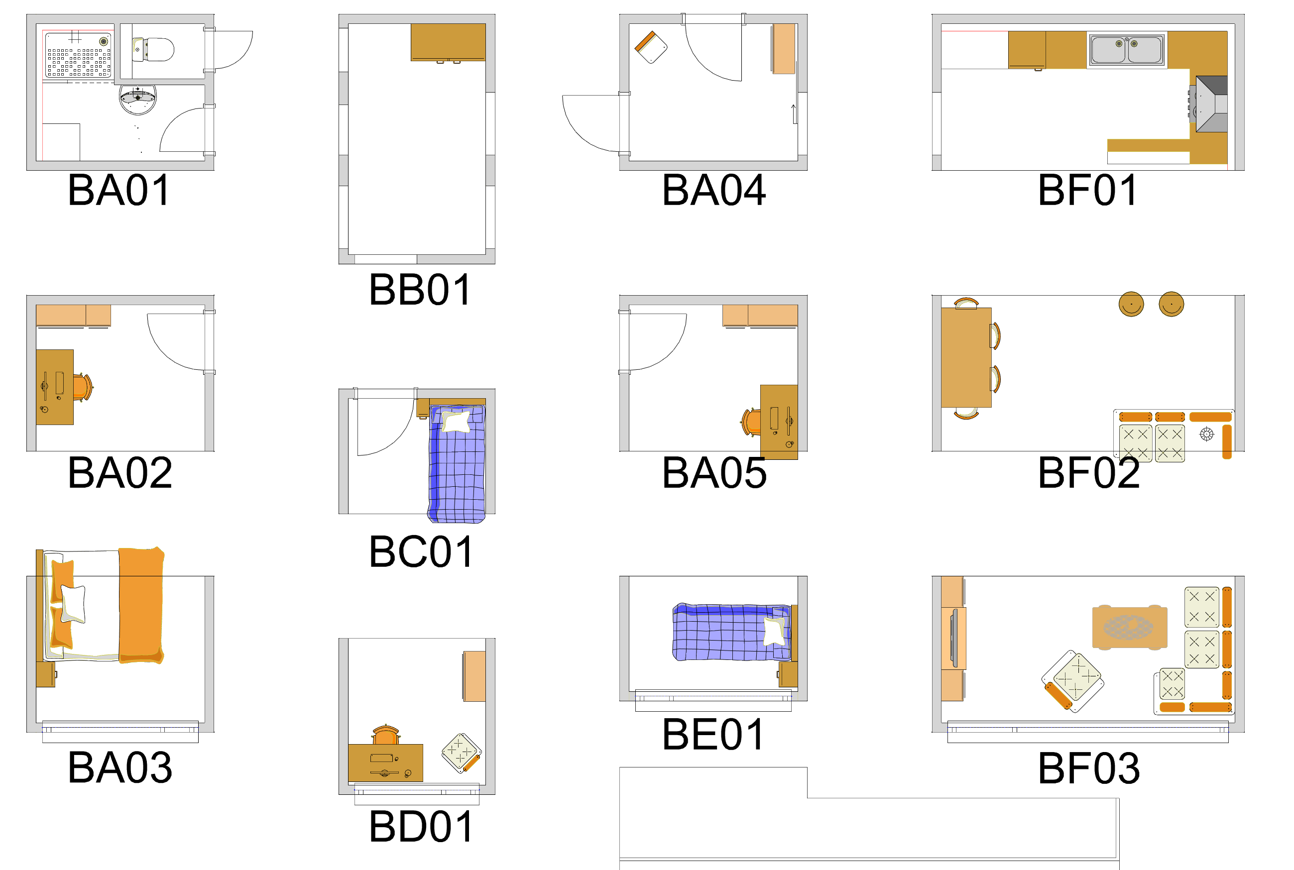
Složení bytu
Zdroj: vlastní
Zdroj: vlastní

Slide 9
Pohledy
Severní
Východní
Zdroj: vlastní

Slide 10
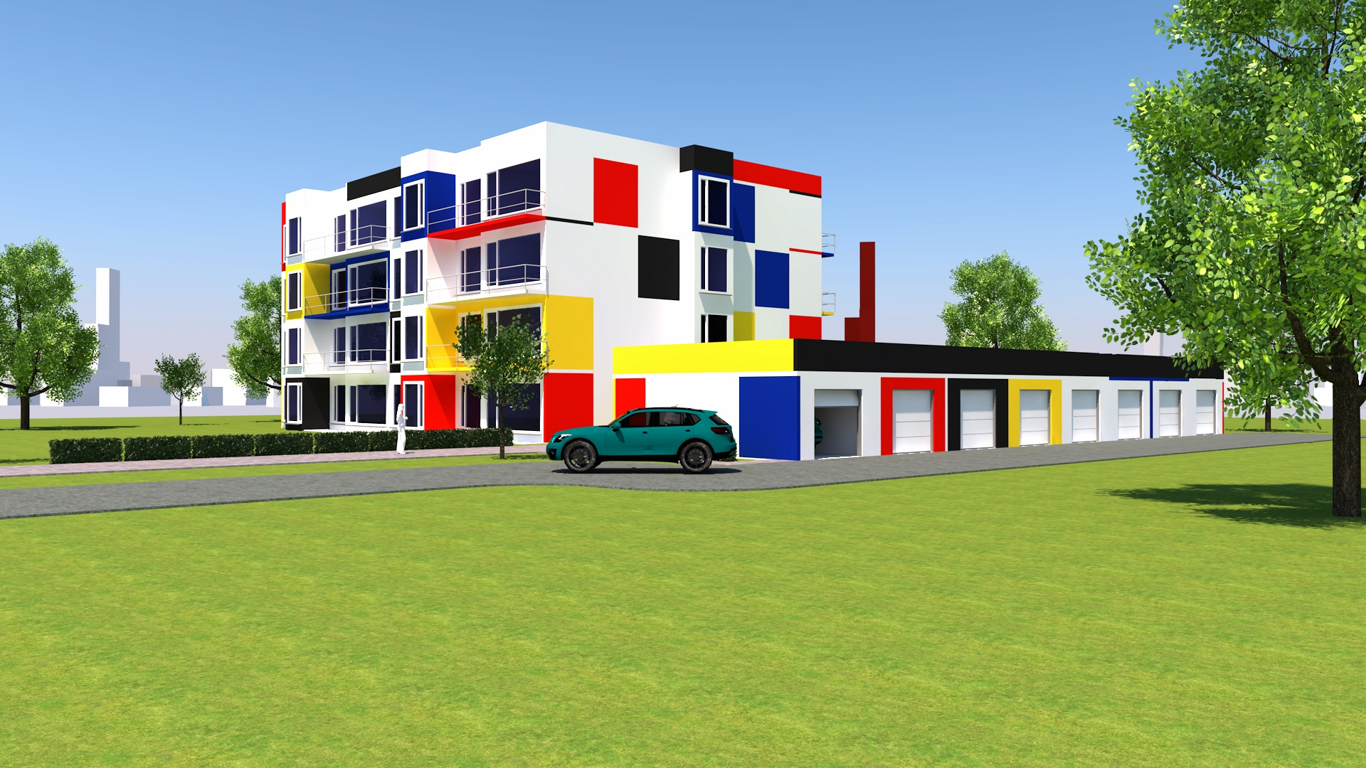
Vizualizace
Zdroj: vlastní

Slide 11
Zakládání
Základové pasy
Zdroj: vlastní

Slide 12
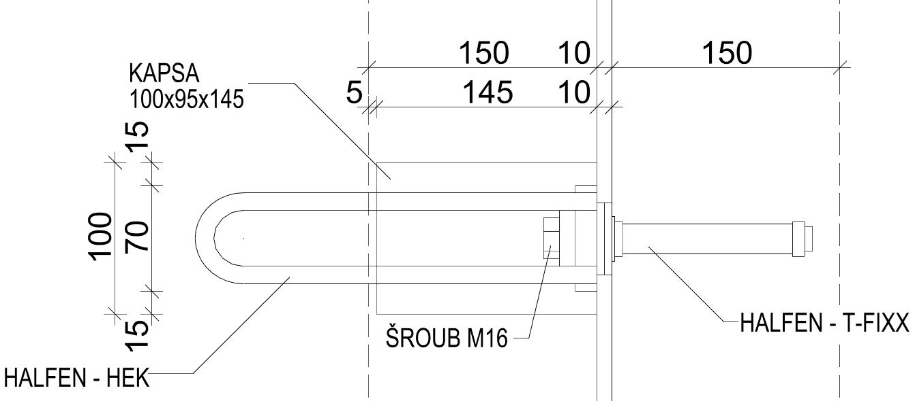
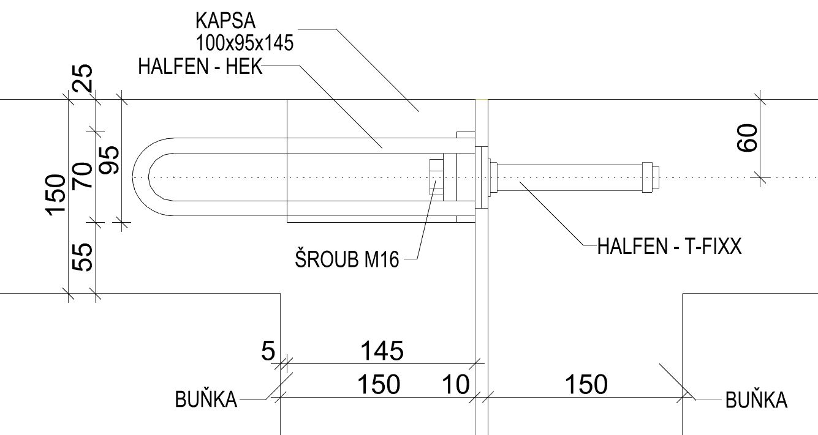
Spojování buněk
Zdroj: vlastní

Slide 13
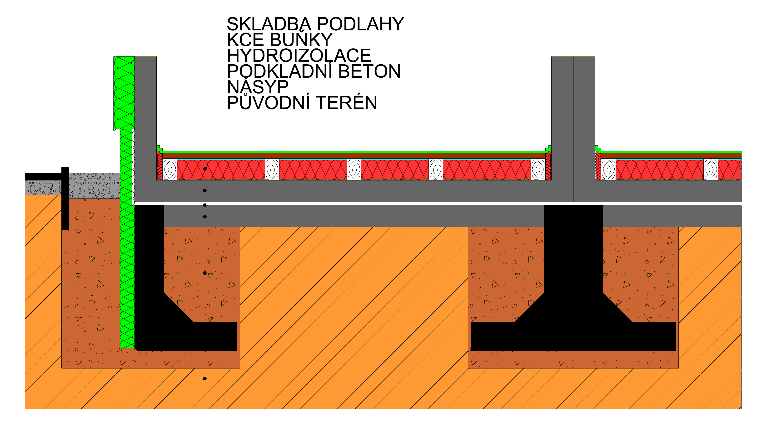
Detaily konstrukcí
Zdroj: vlastní

Slide 14
Řešená buňka BF01
Zdroj: vlastní

Slide 15
Reakce – manipulační prostředky
5x HALFEN DEHA 6000-5,0-0340 - 50 kN
1x HALFEN DEHA 6000-7,5-0540 - 75 kN
Zdroj: vlastní

Slide 16
Zatížení
Stálé zatížení
Nahodilé zatížení
Zdroj: vlastní

Slide 17
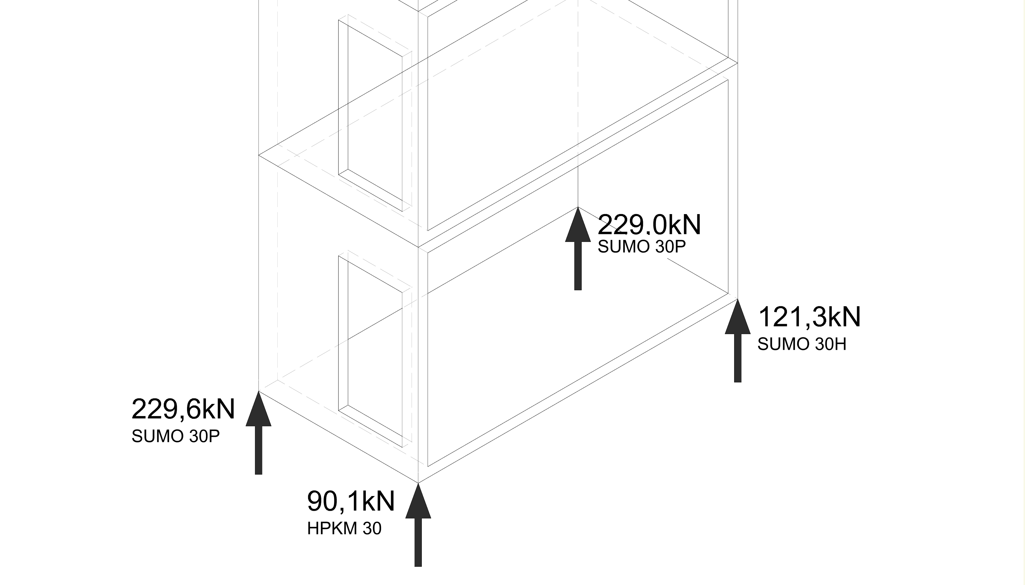
Reakce – NRZ
2x SUMO 30P - PPM 30 - AL 30 - 267 kN
1x SUMO 30H - HPM 30 - AL 30 - 184 kN
1x HPKM 30 - HPM 30 - AL 30 - 139 kN
Zdroj: vlastní

Slide 18
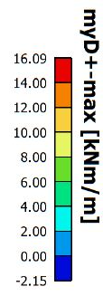
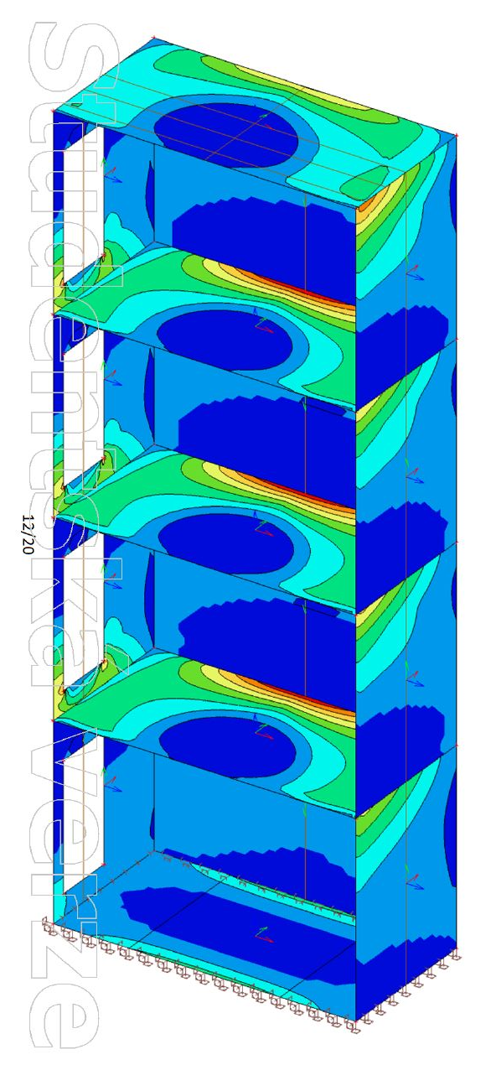
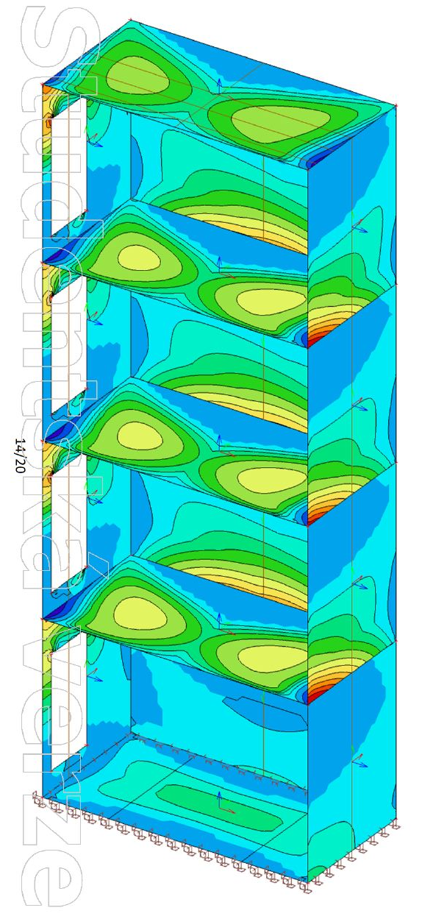
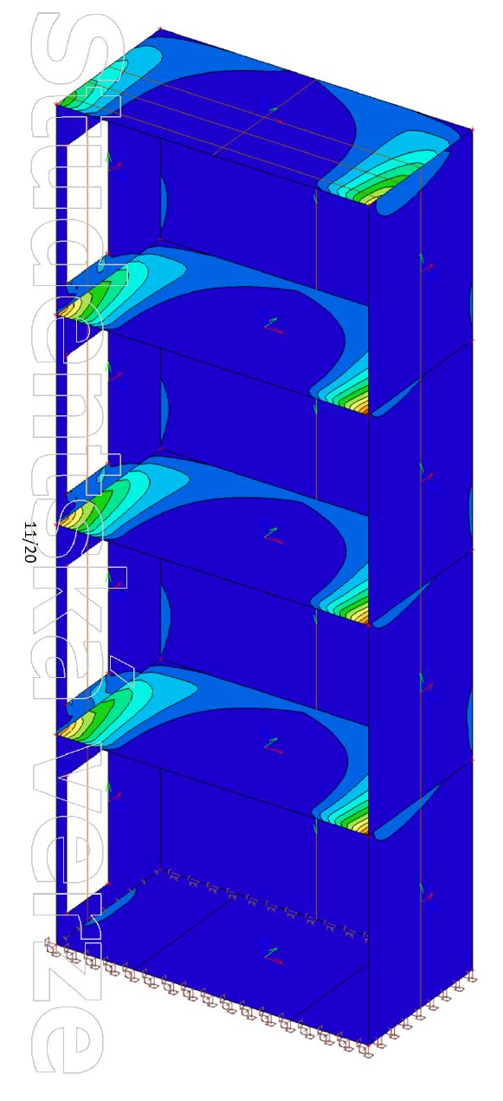
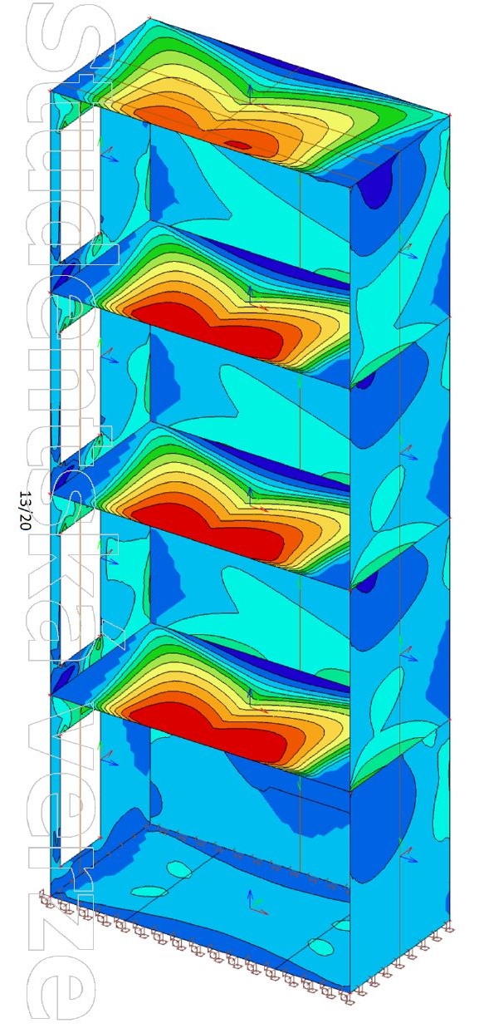
Vnitřní síly buňky BF01
Zdroj: vlastní

Slide 19
Posouzení buňky BF01
Zdroj: vlastní

Slide 20
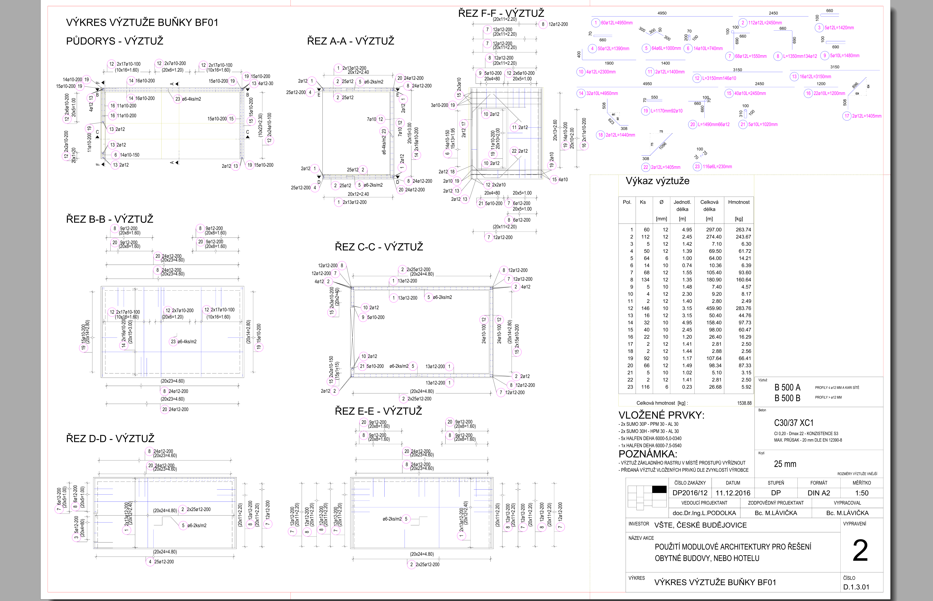
Výztuž buňky BF01
Zdroj: vlastní

Slide 21
Navrhl jsem
Modulární stavbu
Lze využít pro bytový dům
Za použití betonu
Stavbu lze rozmontovat, nebo doplnit dalším modulem

Slide 22
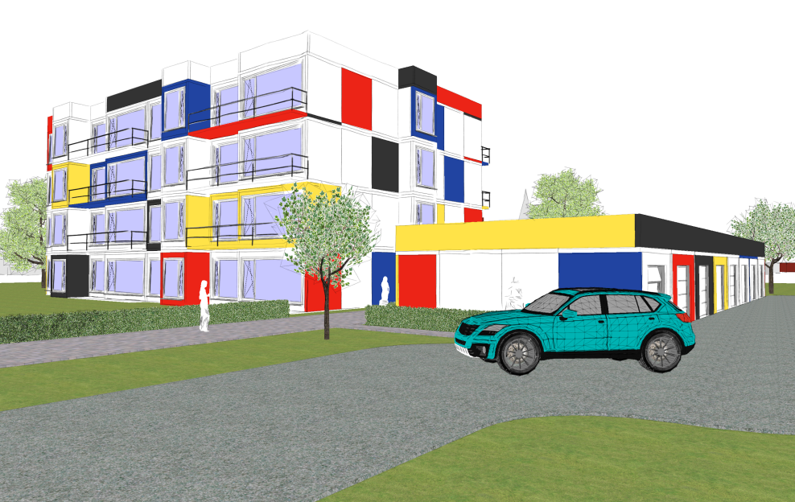
Děkuji za pozornost
Zdroj: vlastní

Slide 23
Otázky od vedoucího/oponenta
Je v projektu uvažováno i z možností následné demontáže jednotlivých buněk, pokud ne, jakou úpravu by si tento požadavek vyžádal.
Jakým způsobem je vyřešeno podepření a uchycení balkonových konstrukcí.

